Slide 1
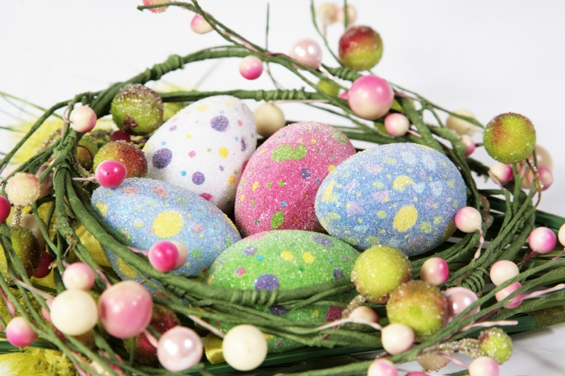
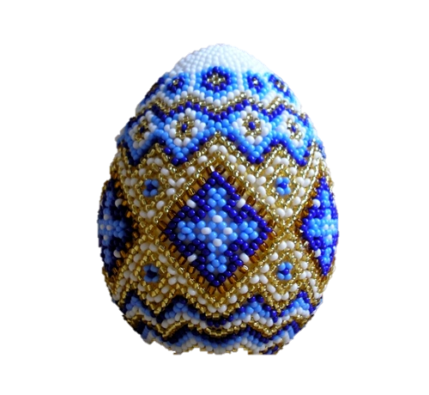
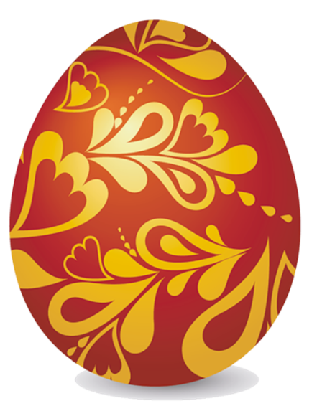
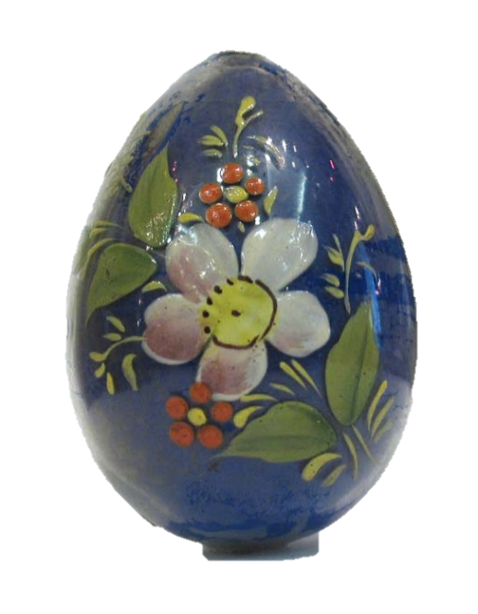
Pâques en France

Slide 2
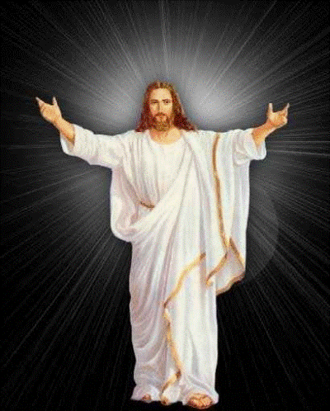
Pâques est la plus importante fête chrétienne. Elle commémore la résurrection de Jésus-Christ le troisième jour après sa passion.

Slide 3
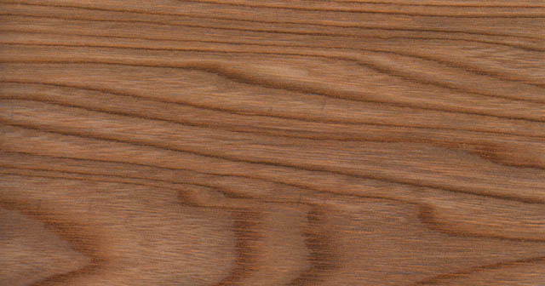
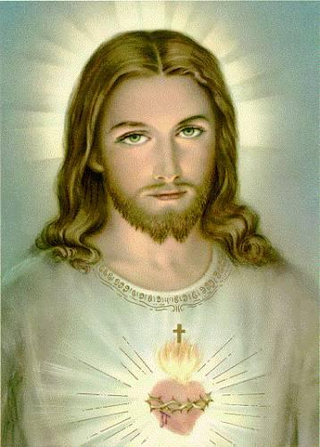
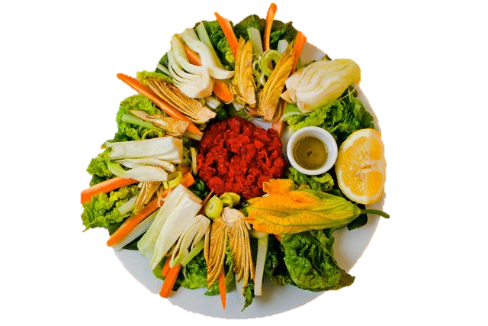
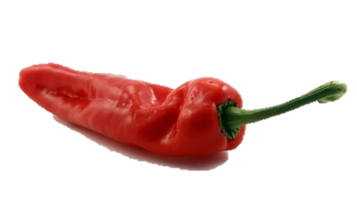
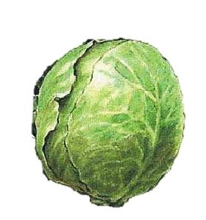
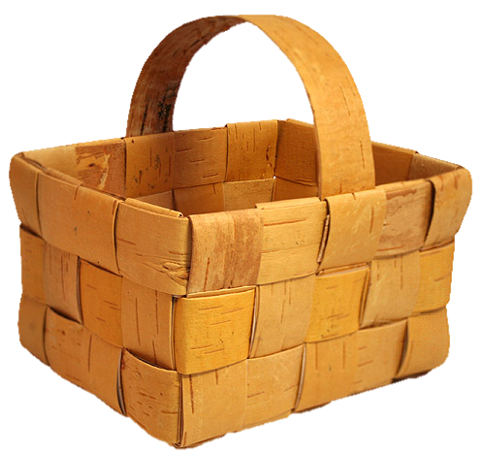
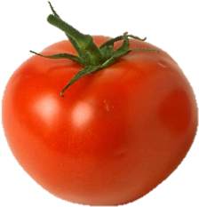
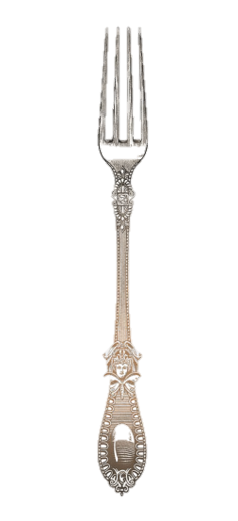
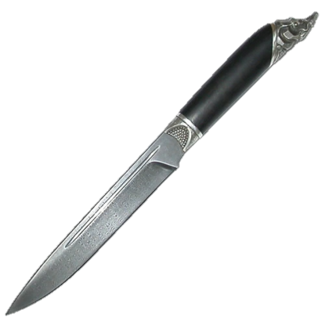
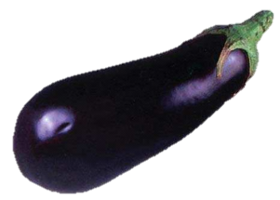
Pendant la carême on ne mange ni viande ni oeufs.
On peut manger des fruits, des lègumes, un peu de pain et parfois du poisson.

Slide 4
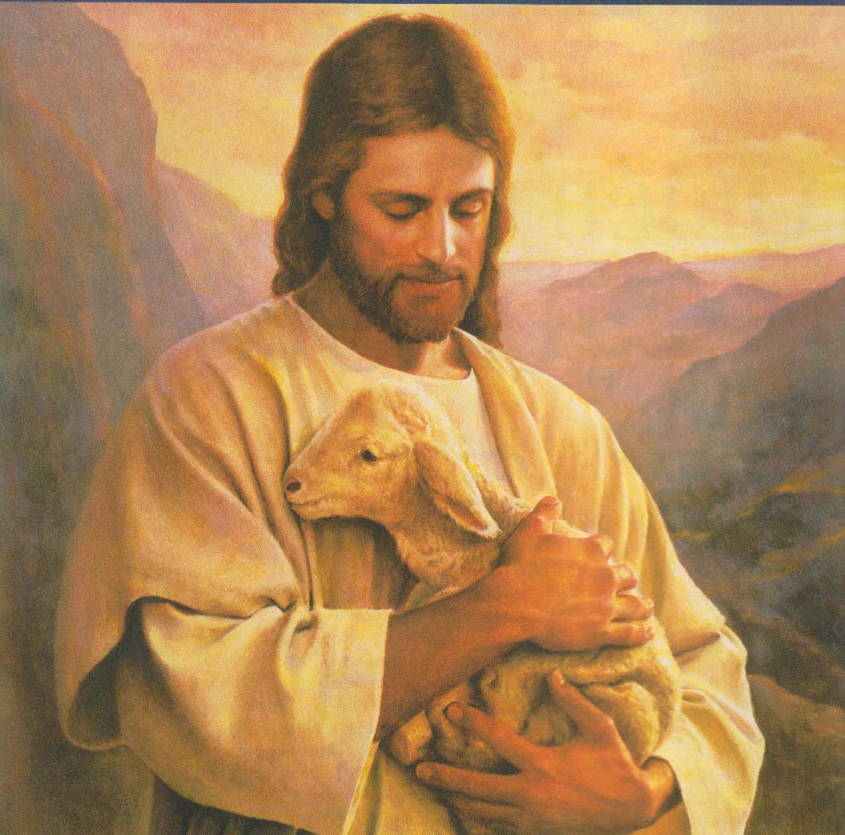
Le repas traditionnel de Pâques fait toujours la belle part à l’agneau, que l’on mange généralement sous la forme d’un superbe gigot accompagné de haricots blancs.
Ce n’est pas un hasard si l’agneau est la viande par excellence du menu de Pâques, car l’agneau rappelle le sacrifice du Christ.

Slide 5
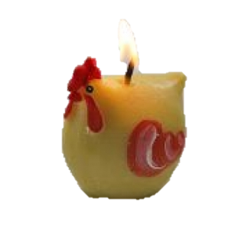

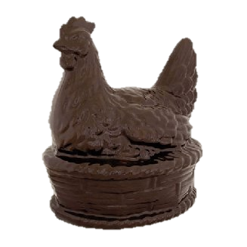
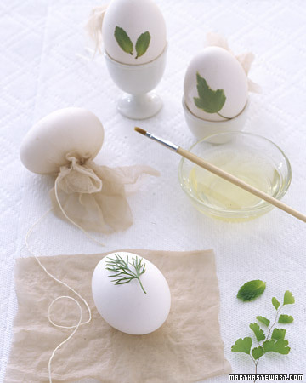
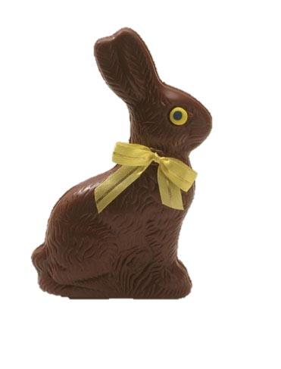
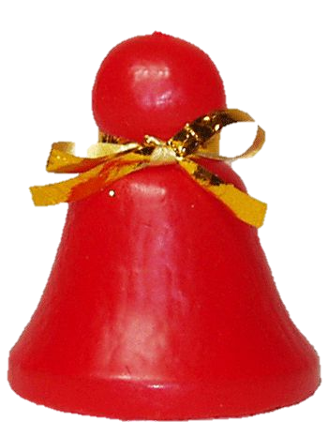
Les symboles de Pâques
Pour le décor de la table on ajoute des symboles de Pâques: des oeufs de poule vidés et peints, des bougies en forme de poule ou de cloche, des petits nids de branchages remplis d’oeufs en sucre.
La bougie en forme de poule
La poule en chocolat
Les oeufs de poule vidés et
peints
Le lapin en chocolat
La bougie en forme de cloche

Slide 6

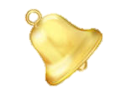
En France et dans la plupart des pays européens, les cloches des églises, véritables symboles de Pâques ne sonnent pas du Vendredi Saint au Dimanche de Pâques, car l’histoire raconte qu’elles se rendent à Rome où elles se chargent d’oeufs.
À leur retour, elles survolent les jardins et lancent tous ces oeufs. Les enfants vont à la chasse aux oeufs (en chocolat, généralement), et les plus grands les aident à les chercher.

Slide 7
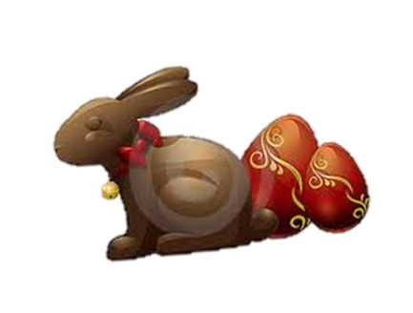
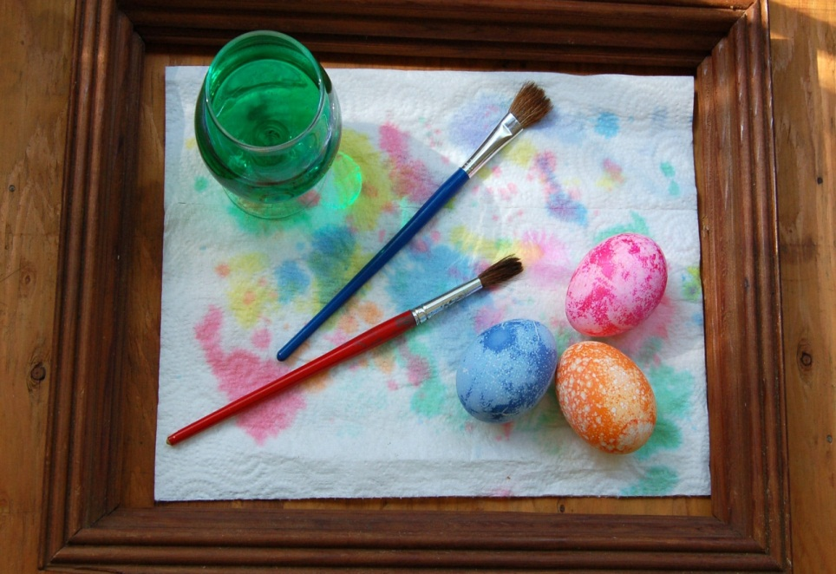
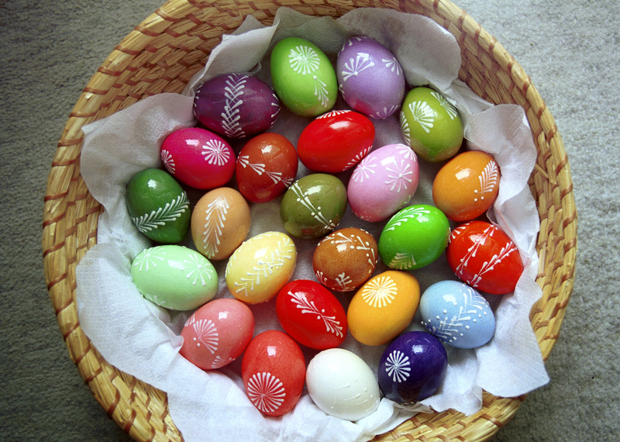
Cette tradition du lapin en chocolat vient d’une vieille tradition populaire qui dit qu’à Pâques, c’ést le tour des lapins de couver les oeufs !
L’oeuf de Pâques est le symbole de l’éclosion d’une vie nouvelle et de la fertilité. Donner des oeufs en cadeau à Pâques est une tradition installée depuis des centaines d’années. C’est réellement à partir du XIIIe siècle que les premiers oeufs peints firent leur apparition en Europe.
En France les vacances de Paques durent deux semaines.

Slide 8


Slide 9
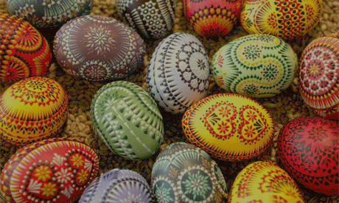
TEST

Slide 10
1) Quels sont les symboles de Pâques en France?
Le poisson
Le soleil
Le lapin
2) Qu’ est-ce qu’ on peut manger pendant la carême?
Du poisson
Des tomates
Du fromage
3) Qu’ est-ce que les enfants cherchent dans le jardin?
Des lapins en chocolat
Des poules en chocolat
Des oeufs en chocolat
4) Combien de temps durent les vacances de Pâques?
3 jours
15 jours
8 jours

